Slide 1
实验九
频分复用/解复用实验

Slide 2
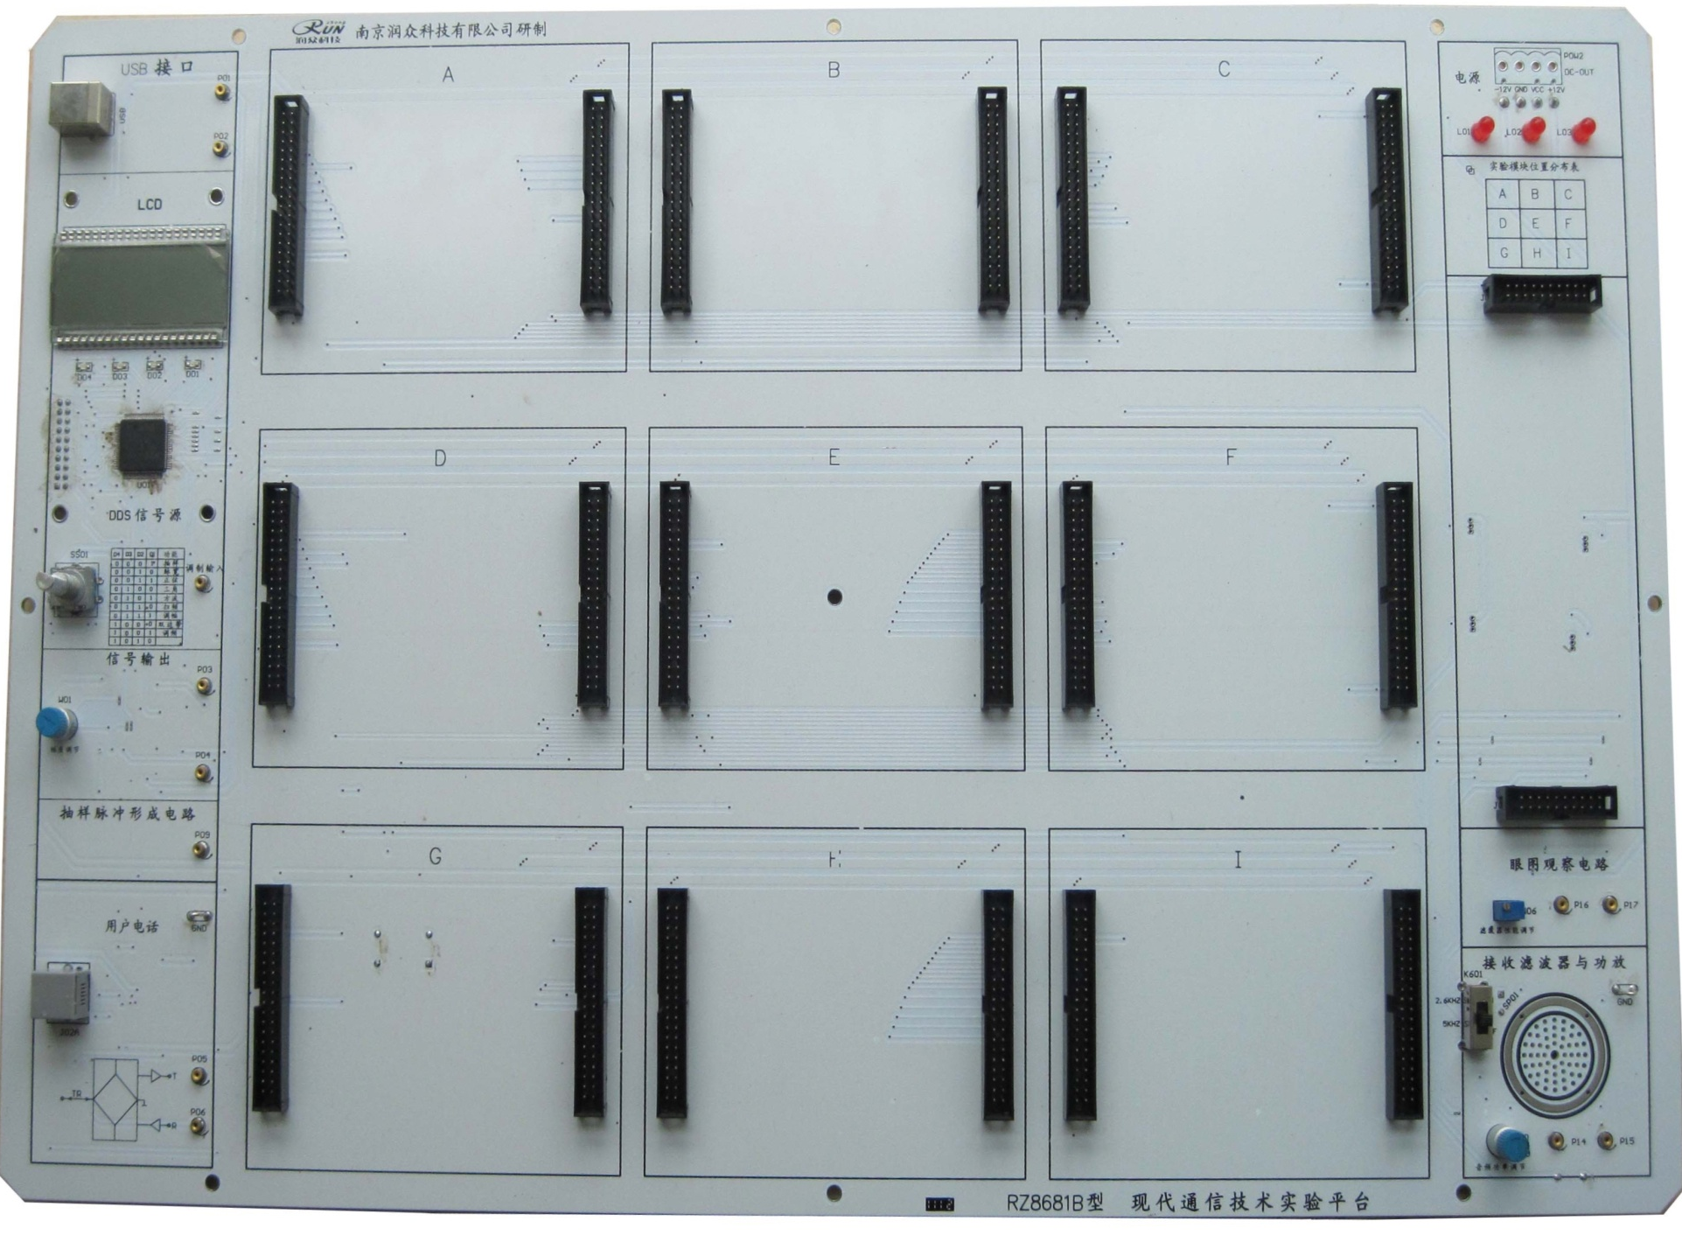
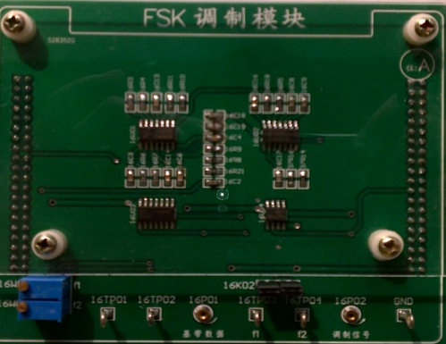
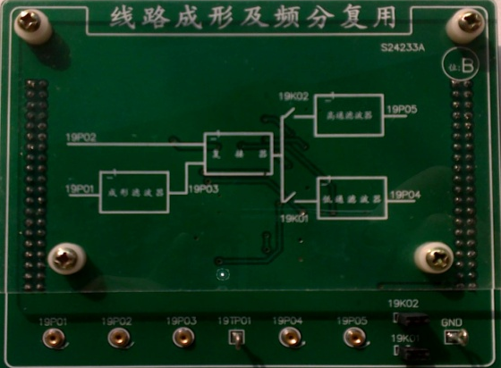
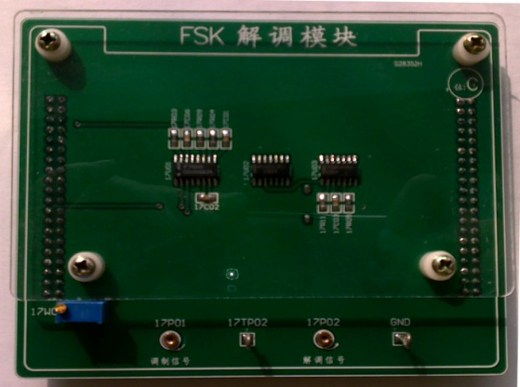
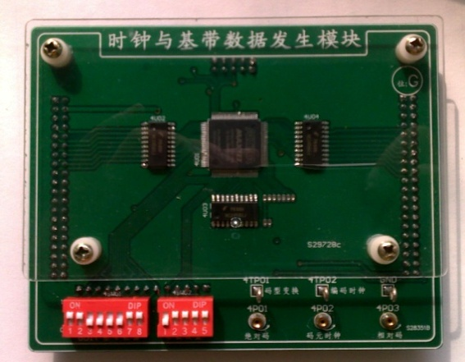

Slide 3
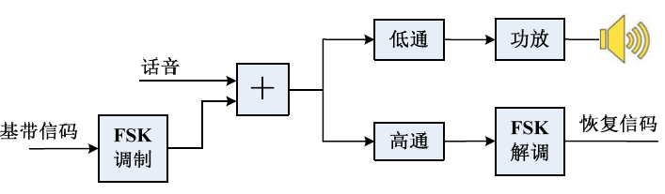
话音（2KHz正弦波）与FSK信号频分复用
19P04
2KHz正弦波
19P03
19TP01
8KHz
4P01
19P02
19P05
17P02
2KHz伪随机序列
频带14-34KHz
记录波形：
复用信号（19TP01）和解复用的正弦波（19P04）比较；
复用信号（19TP01）和解复用的FSK（19P05）比较；
FSK信号正常工作的波形（4P01和17P02比较）。
（共3张）

Slide 4
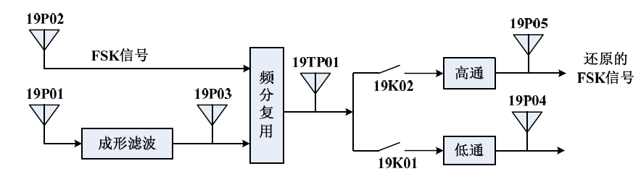
伪随机码信号与FSK信号频分复用
8KHz
伪随机码
成形滤波：8KHz低通滤波，减少带外辐射
记录波形：
伪随机码（4P01）和复用信号（19TP01）比较
伪随机码（4P01）和解复用的伪随机信号（19P04）比较
（共2张）

Slide 5
实验十
时分复用/解复用实验

Slide 6
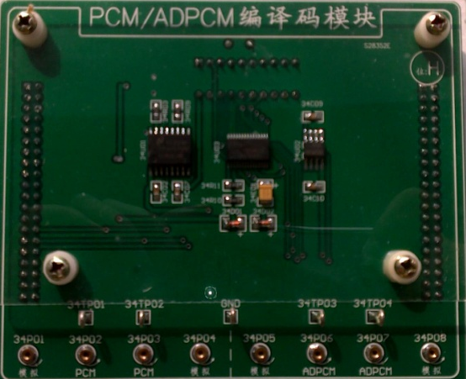
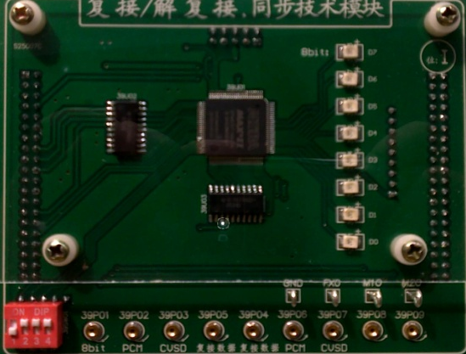

Slide 7
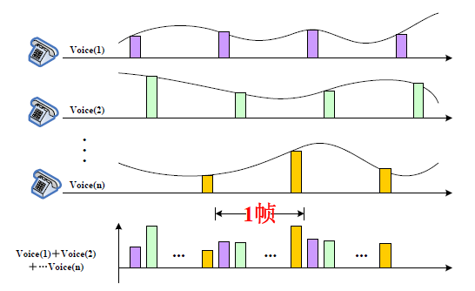
时分复用原理

Slide 8
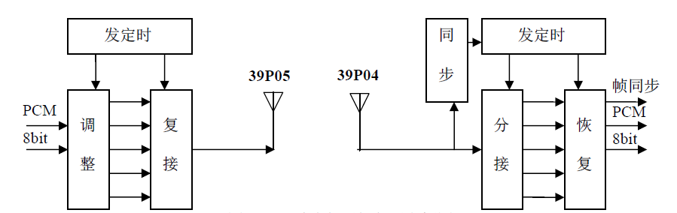
时分复用/解复用方框图
39P02
39P06
D0-7
39P01
拨码器设置的8bit数据：64Kb/s
PCM编码时钟：64KHz

Slide 9
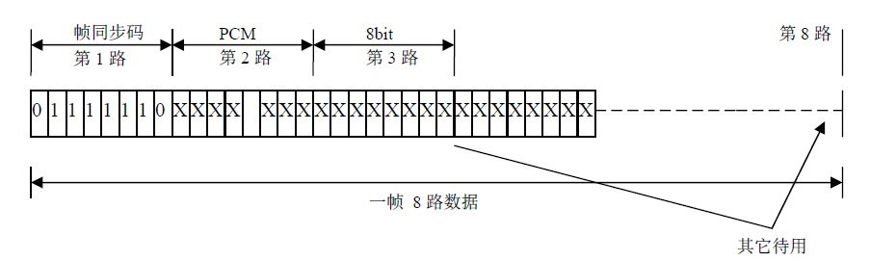
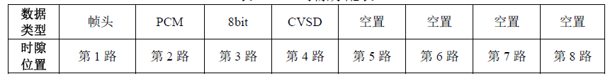
帧结构

Slide 10
记录波形：
步骤4中，PCM正常编译码（34P01和34P04比较）
8bit数据复用情况（4P01和39P05比较），观察解复用是否正确（发光管）
PCM信号复用情况（34P02和39P05比较）和解复用情况（34P01和34P04比较）
（共4张）

